Slide 1



Service Discovery, 微服務架構的基礎建設
Andrew Wu, Chief Architect @ 91APP
Sep 11, 2018

Slide 2
AGENDA
Microservices 該如何管理?
Service Discovery 的基本概念
進階的架構規劃
從 Service Discovery 到 Service Mesh
小結

Slide 3
1. 微服務的管理
xxx

Slide 4
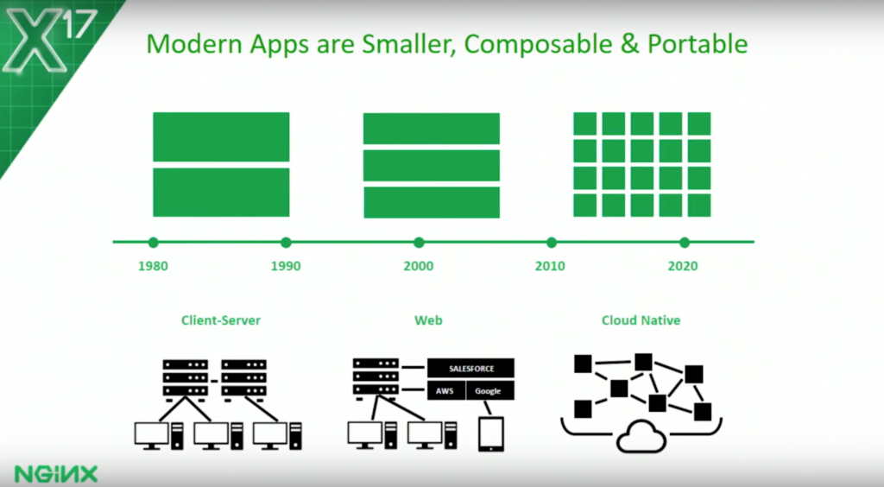
https://www.nginx.com/blog/nginmesh-nginx-as-a-proxy-in-an-istio-service-mesh/
Notes:
Notes:
Cloud Service / Cloud native / Container / Microservices ….
線上服務的複雜度越來越高，服務數量變多，服務的 instance 也變多
管理的挑戰也變大

Slide 5
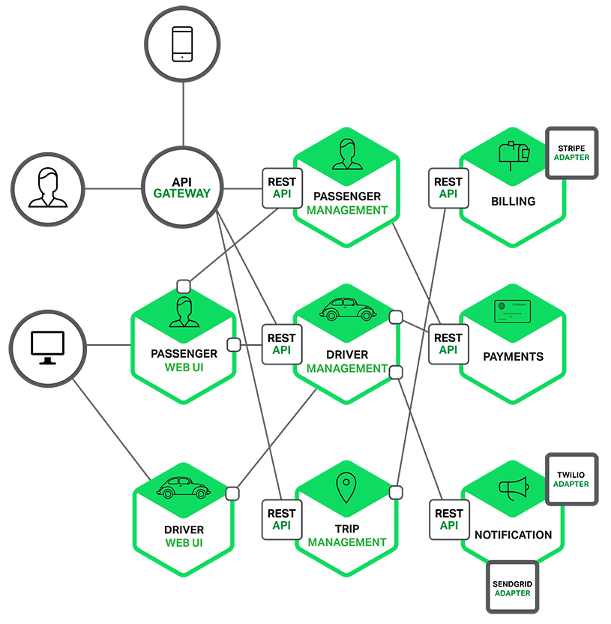
https://www.nginx.com/blog/introduction-to-microservices/

Slide 6
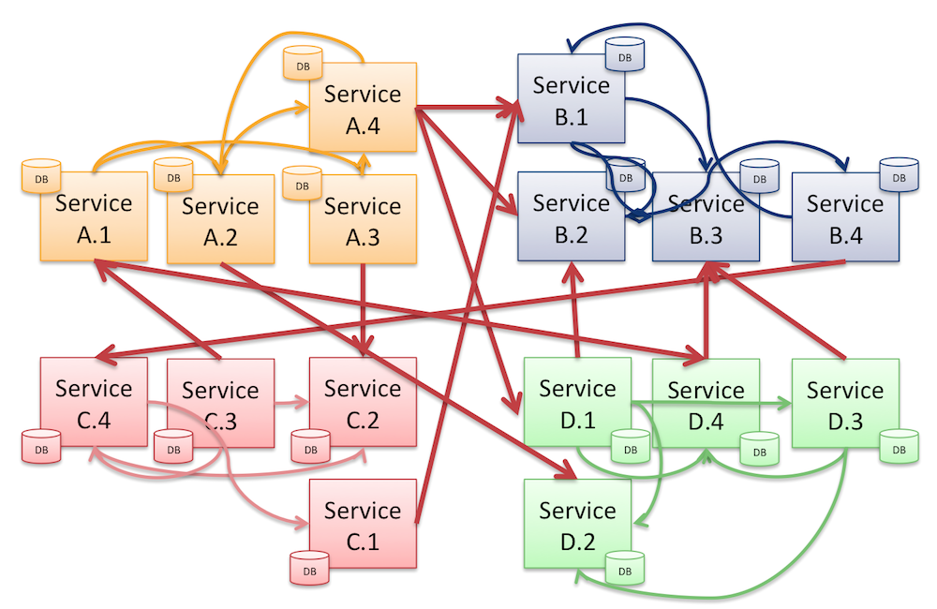
https://blog.appdynamics.com/news/visualizing-and-tracking-your-microservices/
Notes:
除了數量之外，複雜度也隨之升高。
每個服務 (service) 及每個個體 (instance) 都必須更精準的掌握其他服務的狀態 (availability, endpoitns)

Slide 7


Slide 8
Q1: 該如何管理越來越多的服務?
如何掌握每個服務的資訊與狀態?
如何掌握每個 instance 的資訊與狀態?
如何精準定位要呼叫的服務?
如何簡化服務部署與啟動的程序?
如何確保這些服務的組態是正確的?

Slide 9
管理微服務的挑戰
如何掌握 N 種服務的相關資訊?
Service Definition
Health Status
如何掌握每種服務的 M 個 instance 相關資訊?
如何管理 (N x M)² 種可能的連線?
即時的組態更新?

Slide 10
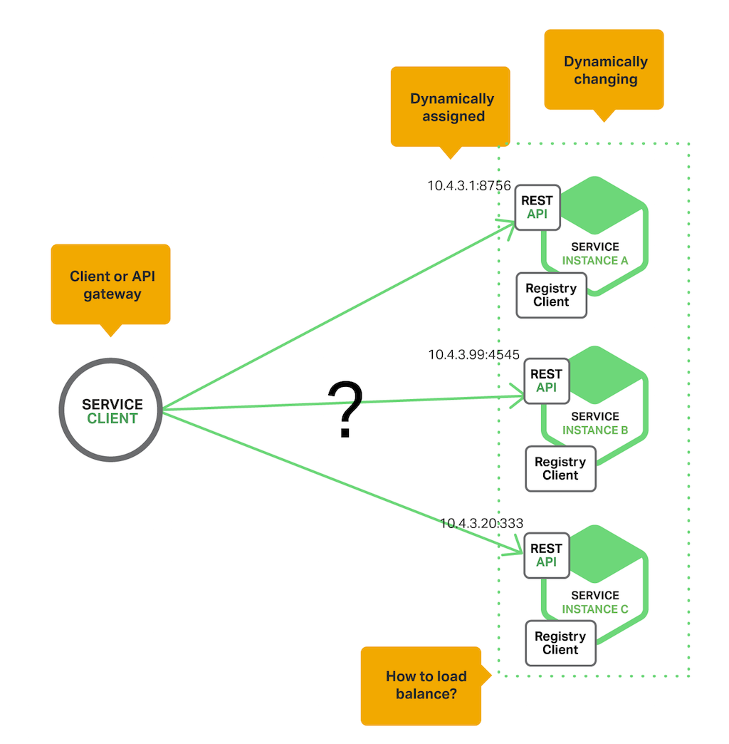
越符合 Cloud Native,
DevOps 的原則，越需要
高度動態的部署方式。
Auto Scaling 的機制，
部署機制可能幾秒鐘就會
變化；
Container 的風行，可能
一台 VM 就存在多個服務
(instance), IP / PORT 都
有可能數秒鐘就變動一次。
https://www.nginx.com/blog/service-discovery-in-a-microservices-architecture/
Notes:
BASIC: service discovery problem

Slide 11
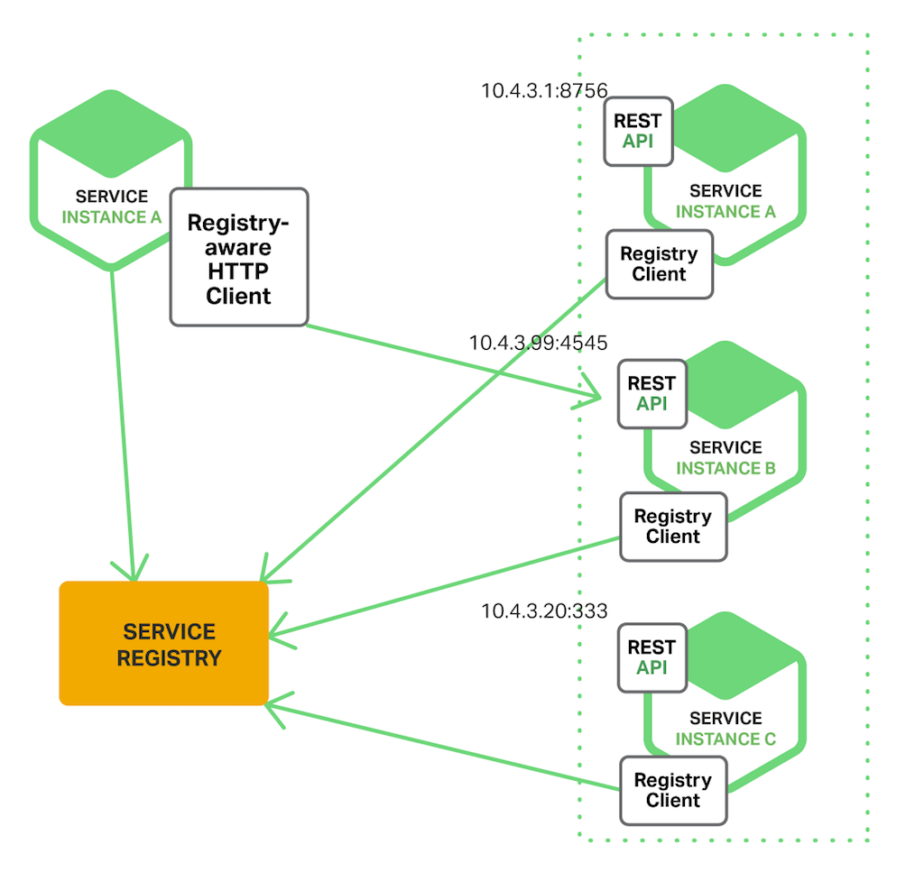
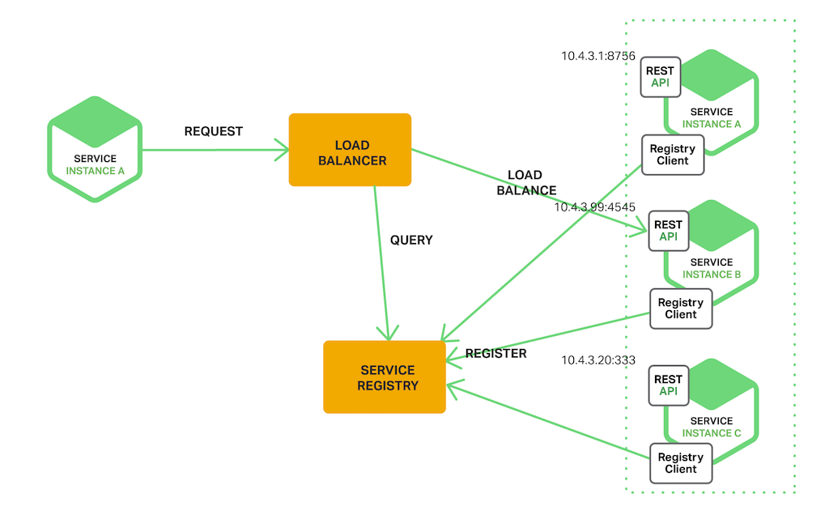
Dev
Ops
Dev
The Server‑Side Discovery Pattern
(Ops 集中管控，統一更新)
The Client‑Side Discovery Pattern
(Dev 個別控制，個別更新)
Notes:
2 solutions:
Server side discovery pattern
Client side discovery pattern
Server side 簡單容易時做，不過也會隱藏過多細節。弱需要更靈活的配置 (後續)，必須採用 client side discovery pattern

Slide 12
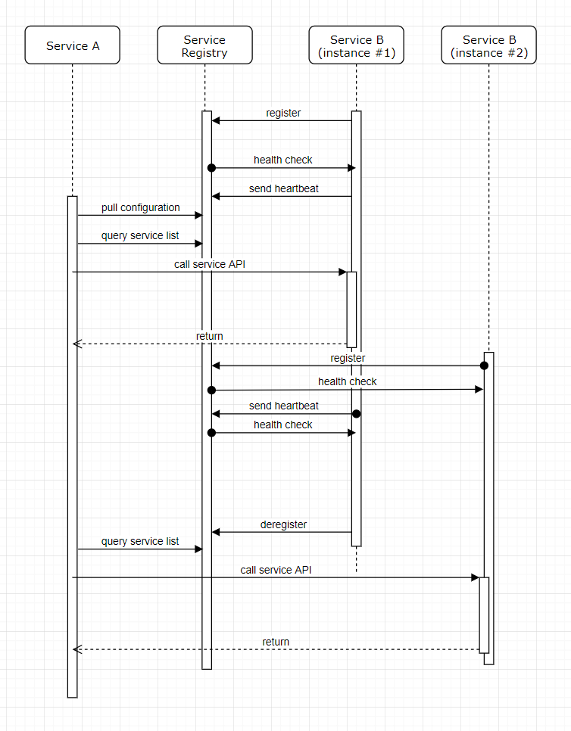
服務啟動到被呼叫的過程
Sequency Diagram For Service Registration

Slide 13
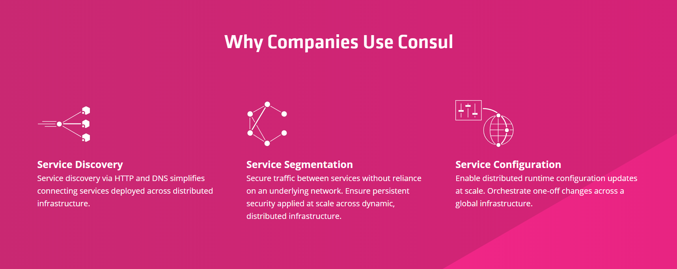
案例探討: Consul
https://www.hashicorp.com/products/consul

Slide 14
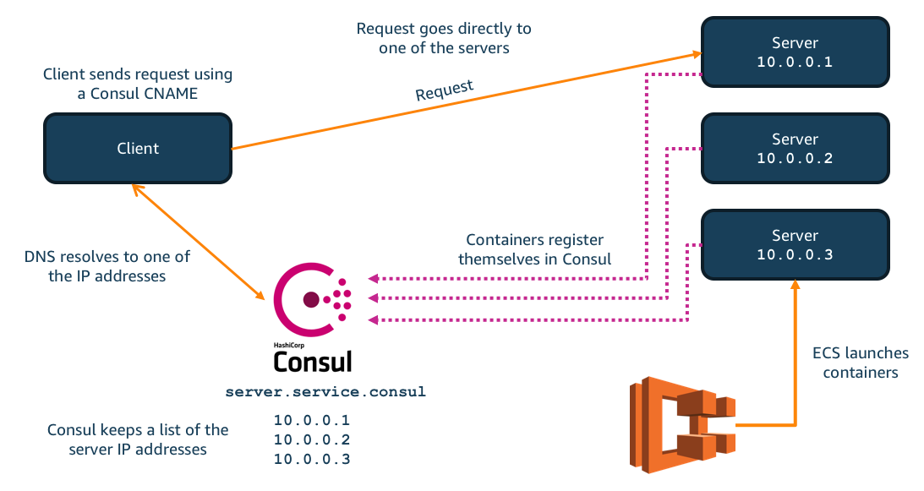
Consul: Client Side Disc Pattern
https://medium.com/containers-on-aws/how-to-setup-service-discovery-in-elastic-container-service-3d18479959e6

Slide 15
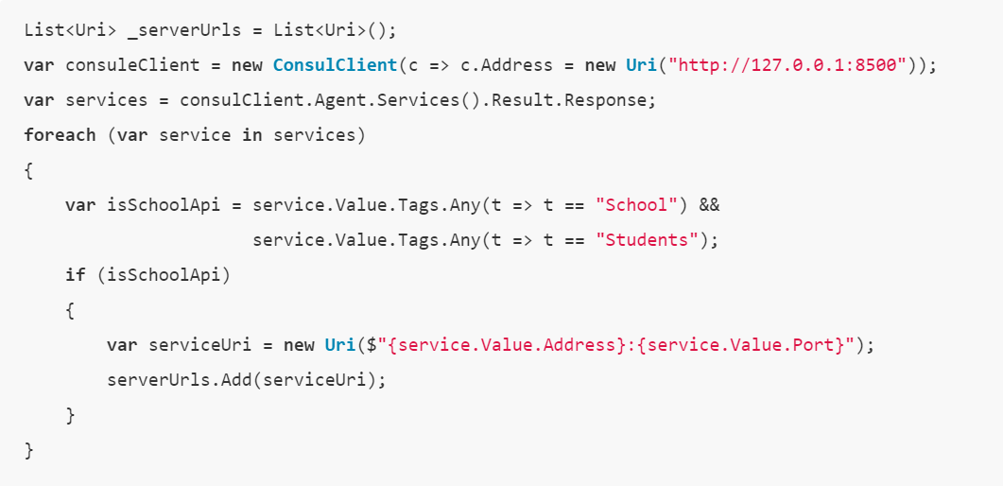
https://cecilphillip.com/using-consul-for-service-discovery-with-asp-net-core/

Slide 16
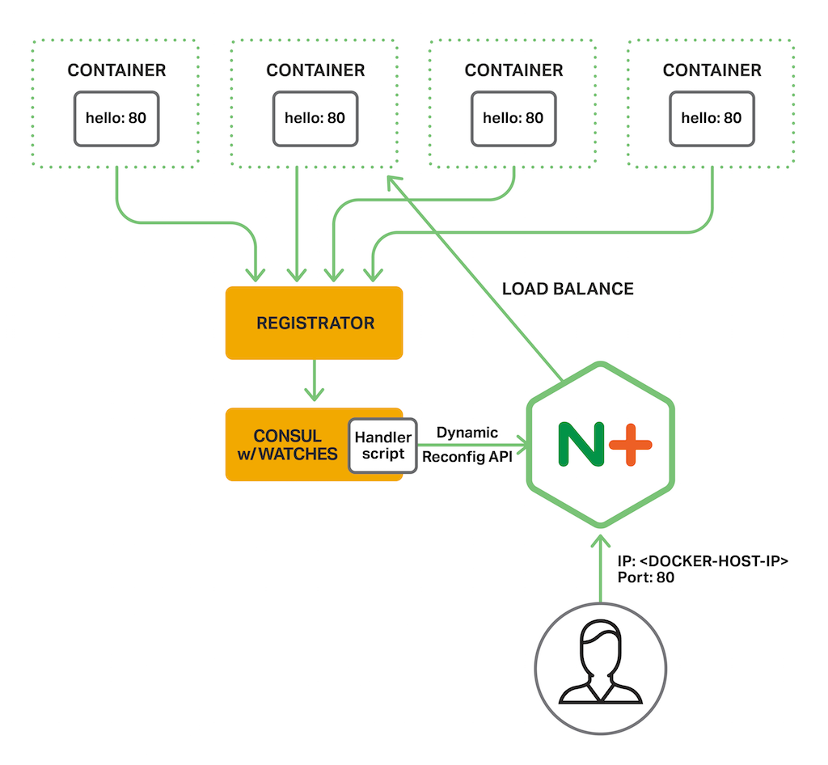
Consul: Server Side Disc Pattern
DNS
DNS
Query
Consul-Template
動態更新其他服務的組態
Consul DNS Interface
提供 DNS 查詢介面
https://www.nginx.com/blog/service-discovery-with-nginx-plus-and-consul/

Slide 17
Load Balancing Strategies for Consul
Consul Directly
Nginx/HAProxy with Consul Template
Nginx with Custom Module
HAProxy 1.8
https://www.hashicorp.com/blog/load-balancing-strategies-for-consul

Slide 18
Registry: Service & Node Database
Query Service Definition & Service List with Health Check
Service Definition (with Metadata)
Nodes List
Health Status / Health Check Logs

Slide 20
2. Advanced Topics ?
xxx

Slide 21
Different With Load Balancer?
仰賴基礎建設處理，與商務邏輯整合較困難。
直接注入應用程式，容易根據商業邏輯調整。
The Server‑Side Discovery Pattern
The Client‑Side Discovery Pattern

Slide 22
Q: 如何替不同客戶提供不同的 SLA ?
提供不同的效能保證 (share mode)
提供保證的效能等級 (standard mode)
提供專屬客戶獨立的設備 (isolated mode)

Slide 23
SCHOOL
標記該 instance 是給校務系統專用
SCHOOL
標記該 instance 是給校務系統專用
STUDENT
標記該 instance 是給學生查詢使用

Slide 24
https://cecilphillip.com/using-consul-for-service-discovery-with-asp-net-core/

Slide 25
Q: 如何定位 Service Registry?

Slide 26
案例探討: SLA 層級劃分
(service definition with tags)
(:free, :vip)
(free client -> :free only)
(vip client -> :vip first, use :free if :vip fail)
(selected client -> :talentId)

Slide 27
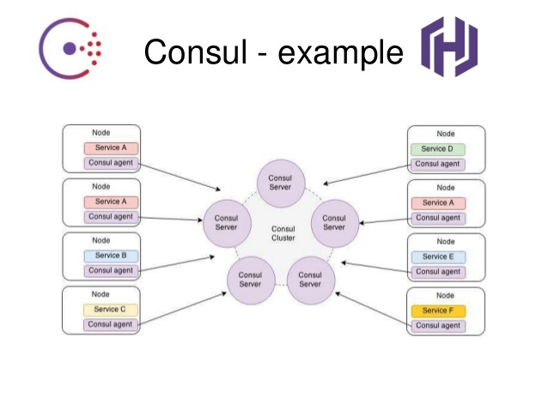
http://www.aridaz.com/consul-docker-example/docker-service-registration-and-discovery.html

Slide 30
Again: Different?
中心化的架構，多了一個服務需要顧及 HA (單點失敗的風險)；同時也隱含了效能瓶頸的風險。
去中心化的架構，點對點的通訊，沒有單點失敗與效能瓶頸的風險。
侵入式的架構，升級需要重新部署應用程式，需要經過大量測試，升級失敗的風險高。
非侵入式的架構，升級及維護都非常容易，相容性高不易出錯。
The Server‑Side Discovery Pattern
The Client‑Side Discovery Pattern

Slide 31
案例探討: SideCar / Service Mesh

Slide 49




謝謝大家 ☺
請支持 安德魯的部落格 ~
https://www.facebook.com/andrew.blog.0928
http://columns.chicken-house.net/

Slide 53
案例: 拆分基礎服務
宜人贷系统架构-高并发下的进化之路
https://www.jianshu.com/p/410250e006cb

